Slide 1
Théorie du Champ des ligands
Bibliographie:
Chimie inorganique, Huheey, Keiter § Keiter, DeBoeck Université
Physico-chimie inorganique, Kettle, DeBoeck Université
Description orbitalaire de la structure électronique des solides, Iung, Canadell, Ediscience International

Slide 2
Introduction
→La théorie simple du champ cristallin considère que le seul effet des ligands est de produire un champ électrostatique qui réduit la dégénérescence des orbitales d du métal.
→Ce modèle ne reconnaît pas l’existence d’interactions de liaisons spécifiques entre les orbitales des ligands et celles du métal.
→Il n’explique pas pourquoi des ligands neutres comme CO sont à champ fort.
→Il n’explique pas le fait que la répulsion électronique dans le complexe est un peu inférieure à celle de l’ion libre (Effet néphélauxétique). Ceci est une preuve indirecte du partage des électrons entre les ligands et le métal (covalence).
→Pour cette raison, la théorie du champ de ligands a été introduite en 1957 par Griffith et Orgel. Elle fait appel à la théorie des orbitales moléculaires pour décrire la liaison entre le métal et les ligands.

Slide 3
Application de la Théorie des OM aux Complexes
→Les orbitales moléculaires sont obtenues par combinaisons linéaires des orbitales atomiques.
→Cette combinaison linéaire d’orbitales doit respecter la symétrie moléculaire. On effet, le recouvrement entre orbitales atomiques est non nul seulement si les orbitales à combiner ont les mêmes propriétés de symétrie. La manière la plus élégante d’obtenir ces combinaisons est de faire appel à la théorie des groupes.
→Pour simplifier on considèrera ici des ligands ponctuels à un seul atome.

Slide 4
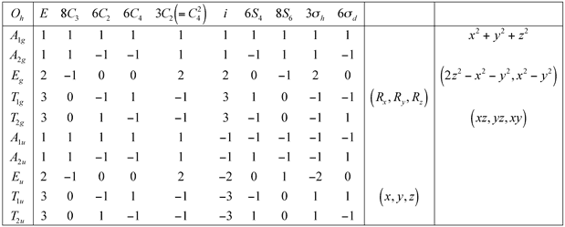
Orbitales du métal
E
(n+1)p
Symétrie T_{1u}
(n+1)s
Symétrie A_{1g}
nd
Symétrie E_{g} (d_{x2-y2}, d_{z2}), symétrie T_{2g} (d_{xy}, d_{xz} , d_{yz})
Table de Caractères du groupe O_{h}

Slide 5
Orbitales des ligands ligands σ donneurs purs
Γ_{σ} 6 0 0 2 2 0 0 0 4 2
$$\text{G}\text{s}\text{ =}\sum_{i}{n_{i}\text{G}\text{i}}$$
avec
$$n_{i}=\frac{1}{g}\sum_{k}{g_{k}{\text{c}}_{ik}{\text{c}}_{\text{s}k}}$$
$\text{G}\text{s} \text{=}$ A_{1g} + T_{1u} + E_{g}

Slide 6
Orbitales des ligands Effet π des ligands
→Certains ligands peuvent interagir avec le métal via trois orbitales, une orbitale σ occupée et deux orbitales π occupées (ligands π donneurs) ou vides (ligands π accepteurs)
Γ_{π} 12 0 0 0 -4 0 0 0 0 0
$\text{G}\text{p} \text{=}$ T_{1g} + T_{1u} + T_{2g} + T_{2u}

Slide 7
Diagramme d’Orbitales Moléculaires ML₆ ligand σ donneur pur
Orbitales vacantes antiliantes, essentiellement centrées sur le métal.
Orbitales du bloc d à fort caractère métallique, occupées par les n électrons apportés par le métal.
6 orbitales liantes essentiellement centrées sur les ligands, occupées par les 12 électrons apportés par les ligands.

Slide 8
Diagramme d’Orbitales Moléculaires ML₆ ligands π donneur ou π accepteur

Slide 9
Bloc d
Ligands σ et π donneurs Ligands σ donneurs purs Ligands σ donneurs et π accepteurs
orbitales E_{g} antiliantes orbitales E_{g} antiliantes orbitales E_{g} antiliantes
orbitales T_{2g} antiliantes orbitales T_{2g} non-liantes orbitales T_{2g} liantes
Δ_{O}

Slide 10
Règle des 18 électrons
Le complexe est stable quand on remplit les 6 OM liantes métal-ligand qui, globalement, décriront les 6 liaisons métal-ligand et aucune OM antiliante.
On peut aussi remplir les 3 OM liantes ou non liantes du bloc d, sans affaiblir les liaisons métal-ligand. Quand ces 9 orbitales sont remplies, le nombre total d’électrons est égal à 18.
On remarque qu’il s’agit du nombre maximal d’électrons pour que les orbitales antiliantes ne soient pas remplies. Il est donc courant de rencontrer des complexes à moins de 18 électrons.

Slide 11
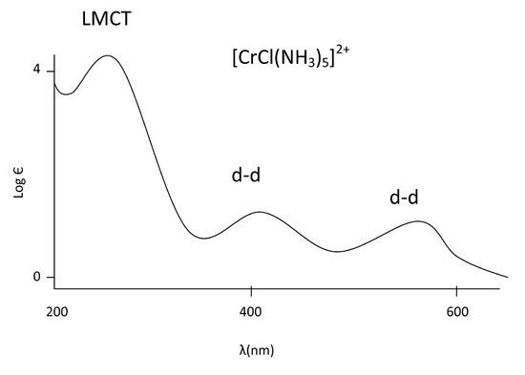
Spectroscopie UV/Visible des Complexes
Transitions d-d : transitions visibles interdites par la symétrie (peu intenses)
Transfert de charge: transitions permises par la symétrie, souvent en UV, parfois visibles

Slide 12
Autres Géométries ligands σ donneurs purs

Slide 13
Introduction aux Diagrammes de Bandes
Bibliographie:
Chimie inorganique, Huheey, Keiter § Keiter, DeBoeck Université
Chimie inorganique, Casalot Durupthy, Hachette Supérieur
Introduction à la Chimie du Solide, Smart § Moore, Masson
Description orbitalaire de la structure électronique des solides, Iung, Canadell, Ediscience International

Slide 14
Introduction
→La structure électronique des atomes ou des molécules isolées peut être décrite à l’aide de niveaux discrets d’énergie.
→Quand le nombre d’atomes dans la molécule augmente, on observe un resserrement des niveaux électroniques. A la limite d’un grand nombre d’atomes, les niveaux d’énergie discrets deviennent des bandes d’énergie.
Exemple des polyènes linéaires

Slide 15
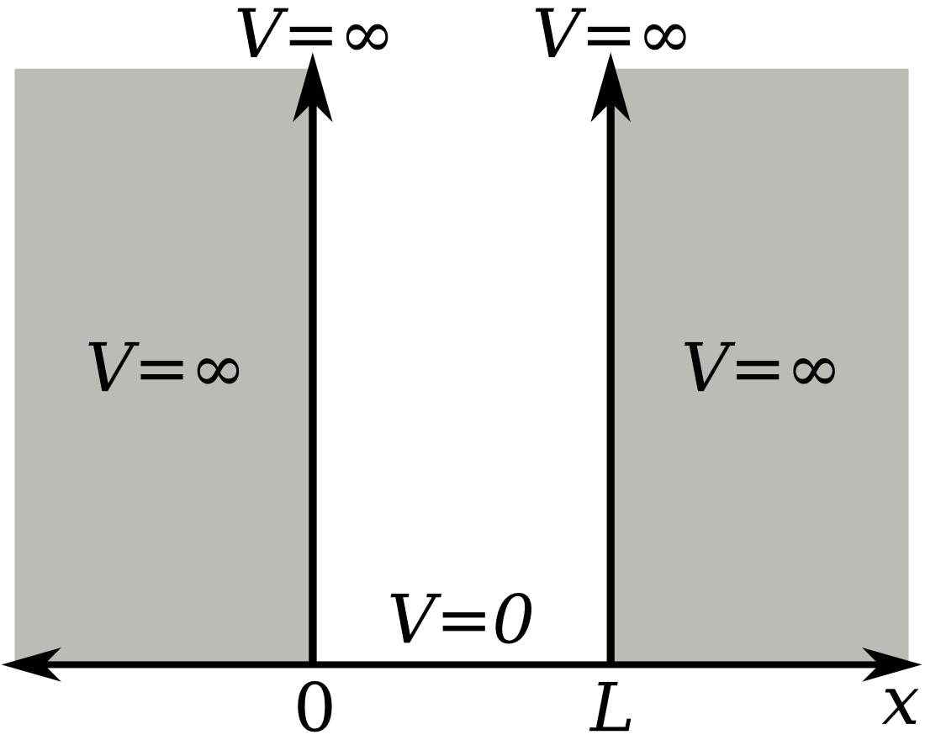
Le Modèle des Electrons Libres
→Il s’agit du plus simple modèle pour décrire la structure électronique d’un métal. Il suppose qu’un métal est constitué d’électrons non liés libres de se mouvoir dans un réseau de cations métalliques fixes.
→Le potentiel vu par l’électron est supposé nul au sein du solide et égal à une valeur très grande en dehors. Il s’agit du problème classique de mécanique quantique de la particule dans une boîte.
-L/2 L/2

Slide 16
Le Modèle des Electrons Libres
→L’équation de Schröedinger à résoudre prend la forme simple au sein du solide:
$\frac{−ℏ^{2}}{2m}\frac{d^{2}Ψ(x)}{dx^{2}}$ = E $Ψ(x)$
Dont la solution générale est donnée par$Ψ(x)$ = A$e^{ikx}$ + B$e^{−ikx}$ avec $k =\frac{\sqrt{2mE}}{ℏ}$
→Pour déterminer les constantes A et B, on va appliquer des conditions aux limites. Pour un système de grande dimension (L grand), on applique les conditions aux limites périodiques de Born et Von Karman: $Ψ(\frac{L}{2})$ = $Ψ(−\frac{L}{2})$ et $\frac{dΨ}{dx}$ $(\frac{L}{2})$ = $\frac{dΨ}{dx}$ $(−\frac{L}{2})$
On considère alors que le système linéaire est équivalent au système cyclique. Cela revient à négliger les effets de bord.
On en déduit que A$e^{ik\frac{L}{2}}$ + B$e^{−ik\frac{L}{2}}$ = A$e^{−ik\frac{L}{2}}$ + B$e^{ik\frac{L}{2}}$ donc (A-B) ${(e}^{ik\frac{L}{2}}$ - $e^{−ik\frac{L}{2}}$) = 0
et ik(A$e^{ik\frac{L}{2}}$ - B$e^{−ik\frac{L}{2}}$ ) = ik(A $e^{−ik\frac{L}{2}}$ - B$e^{ik\frac{L}{2}}$) donc (A+B) ($e^{ik\frac{L}{2}}$ - $e^{−ik\frac{L}{2}}$) = 0

Slide 17
Le Modèle des Electrons Libres
→Pour respecter ces deux conditions, il faut donc soit que A=B=0 ce qui n’a pas de sens, ou que ${(e}^{ik\frac{L}{2}}$ - $e^{−ik\frac{L}{2}}$) = 2isin($k\frac{L}{2}$) = 0
Donc k = $\frac{2nπ}{L}$ (n entier relatif)
→k ainsi que l’énergie du système E = $\frac{{(ℏk)}^{2}}{2m}$ sont donc quantifiées. Toutefois pour un solide de grande dimension (L grand), deux valeurs successives de k et donc d’énergie sont très proches l’une de l’autre. On obtient donc en fait un spectre d’énergie quasiment continu. Il s’agit d’une bande d’énergie permise illimitée.
Les fonctions d’onde solution de l’équation de Schröedinger sont les ondes planes
$Ψ(x)$ = $\frac{1}{\sqrt{L}}e^{ikx}$

Slide 18
Le Modèle des Electrons Libres
-k_{F} k_{F}
-k_{F} 0 k_{F} k

Slide 19
Diagramme de Bandes d’un Solide Réel
→Le modèle des électrons libres prédit donc l’existence d’une unique bande d’énergies permises illimitée.
→En réalité, les électrons dans un solide périodique subissent un potentiel électrostatique périodique créé par les noyaux atomiques. La prise en compte de ce potentiel conduit à l’existence de plusieurs bandes d’énergie séparées par des gaps d’énergies interdites.
→Dans le cas d’électrons fortement liés au noyau, on observe des bandes d’énergie pour chaque niveau électronique d’un atome.

Slide 20
Application aux Propriétés de Conduction
En l’absence de champs électrique, toutes les niveaux d’énergie correspondant à des valeurs de k comprises entre –k_{F} et k_{F} sont occupés à 0K.
En présence d’un champ électrique, les électrons vont être mis en mouvement
Quantité de mouvement $\vec{p}= ℏ\vec{k}$
et $\frac{d\vec{p}}{dt}=\vec{F}=−e\vec{E}$
d’où $\vec{p}$= $\vec{p0} −e\vec{E}$t et $\vec{k}=\vec{k0}−\frac{e}{ℏ}\vec{E}\text{t}$
Les électrons devraient donc être infiniment accélérés. En réalité, ils subissent une force de freinage, due à leur intéraction avec les noyaux. Après une phase transitoire, un état stationnaire est atteint après un temps τ où la quantité de mouvement devient constante
$\vec{p}$= $\vec{p0} −e\vec{E}$τ et $\vec{k}=\vec{k0}−\frac{e}{ℏ}\vec{E}\text{t}$
-k_{F} 0 k_{F} k

Slide 21
Application aux Propriétés de Conduction
→Il y a donc une translation des niveaux occupés de δ$\text{k}\text{ =}−\frac{e}{ℏ}E\text{t}$.
≠
→Pour qu’un solide cristallin soit conducteur, il doit donc posséder des électrons faiblement liés, une forte densité d’états d’énergie à proximité et au dessus du niveau de Fermi, et les interactions electron-réseau doivent être peu efficaces.
-k_{F} 0 k_{F} k

Slide 22
Application aux Propriétés de Conduction
→Pour un solide 3D, la densité d’états est généralement plus grande au sein d’une bande qu’à ses extrémités. Un semi-métal est donc moins conducteur qu’un métal.
Cas du métal Cas du semi-métal

Slide 23
Application aux Propriétés de Conduction
→Largeurs typiques de bande interdite:
1.5 eV ou moins quelques eV
Cas du semi-conducteur intrinsèque Cas de l’isolant

Slide 24
Application aux Propriétés de Conduction
Semi-conducteurs extrinsèques
On peut fortement améliorer la conductivité des semi-conducteurs par ajout d’impuretés (dopage).
Si le dopant comporte plus d’électrons de valence que l’atome du SC, on parle de dopage n (ex P dans un cristal de Si). Le dopant possède des niveaux d’énergie occupés situés dans la bande interdite, proches du bas de la bande de conduction. Ces électrons peuvent facilement être promus vers la bande de conduction.
Si le dopant comporte moins d’électrons de valence que l’atome du SC (ex B), on parle de dopage p. le dopant présente des états vides juste au dessus de la bande de valence. Des électrons de la bande de valence peuvent facilement y être promus, ce qui crée des trous dans la bande de valence.

Slide 25
Application aux Propriétés de Conduction
Type de solide | Exemple | Nombre de porteur de charge | Influence de la température
Métal | Na, Zn, Cu, Fe | > 10²²/ cm³ | Conductivité diminue quand T augmente
Semi-métal | Graphite | 10¹⁷/ cm³ < < 10²²/ cm³
Semi-conducteur | Si, Ge, GaAs | 10¹³/ cm³ < < 10¹⁷/ cm³ (à T ambiante) | Conductivité augmente quand T augmente
Isolant | diamant | < 10¹³/ cm³ (à T ambiante) | Conductivité augmente quand T augmente

Slide 26
Exemple du Trans Polyacétylène
Composé périodique 1D
→au sein du fragment C₂H₂, 8 OA sont impliquées dans la formations d’OM σ (2s_{(c)},2p_{x(c) )},2p_{z(c)} et 1s_{(H)}) et 2 OA sont impliquées dans la formation d’OM π (2p_{y(c)})

Slide 27
Exemple du Trans Polyacétylène
→ Les propriétés de conduction vont donc dépendre de la position relative des deux bandes π
→Dans le trans-polyacétylène régulier, les deux bandes π se juxtaposent et le composé est métallique.
→En réalité, la diffraction des rayons X montre une alternance de liaisons longues et de liaisons courtes le long de la chaîne. Cela se traduit par l’ouverture d’un fossé au niveau de Fermi. Les états occupés du système π sont alors stabilisés.

Slide 28
Exemple du Trans Polyacétylène
Les polymères dits « conducteurs » comme le trans-polyacétylène sont donc en réalité semi-conducteurs en dessous d’une certaine température critique ou il y a localisation des doubles liaisons le long de la chaîne.
Au dessus de cette température, le système a atteint en théorie suffisamment d’énergie thermique pour que les électrons soient complètement délocalisés le long de la chaîne et que toutes les liaisons C-C deviennent équivalentes: le polymère acquiert alors une conductivité métallique.
On peut aussi augmenter la conductivité des polymères conducteurs par oxydation électrochimique ou chimique (par exemple ajout d’iode comme dopant).

Slide 29
Exemple des alcalins et des alcalino-terreux

Slide 30
Groupe 14 (C, Si, Ge, Sn)
→Le diamant, le silicium, le germanium et l’étain gris cristallisent dans des structures où les atomes adoptent la coordinence tétraédrique.
→ces éléments ont une configurations électronique de valence ns²np². Les bandes ns/np se recouvrent et éclatent en deux bandes sp, une liante et une antiliante. La bande liante est pleine et la bande antiliante vide
 | C | Si pur | Ge | Sn (gris)
Largeur de la bande interdite/eV | 6 | 1.12 | 0.66 | 0.07
Conductivité/ S cm⁻¹ | <10⁻¹⁸ | 5.10⁻⁶ | 0.02 | 10⁴
Isolant semi-conducteur métal

Slide 31
Application: jonction p/n

